Slide 1
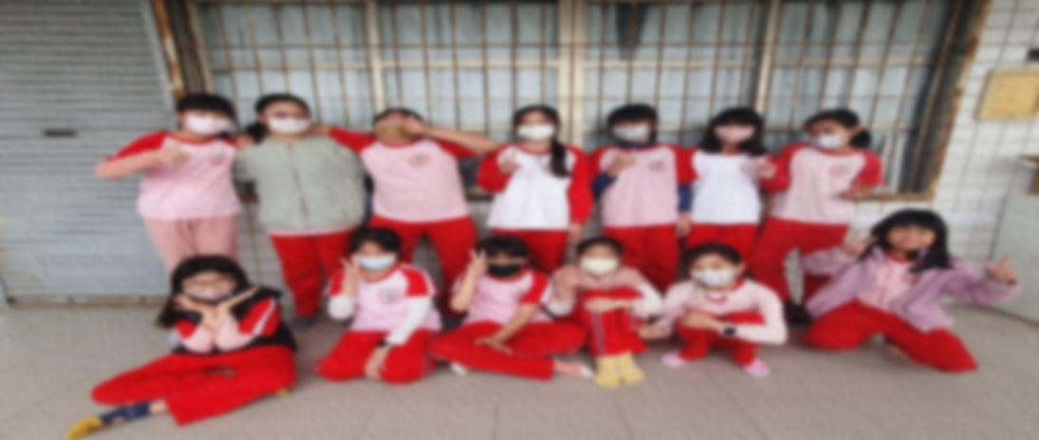
我的麻吉
40613楊宇詩

Slide 2
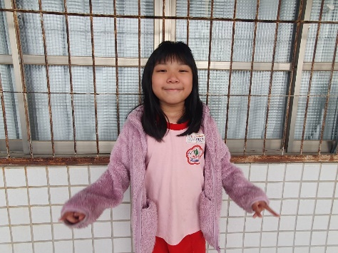
我的麻吉一覽表
林語潔
黃希恩
王婕伃
17
此相片 (作者: 未知的作者) 已透過 CC BY-SA-NC 授權

Slide 3
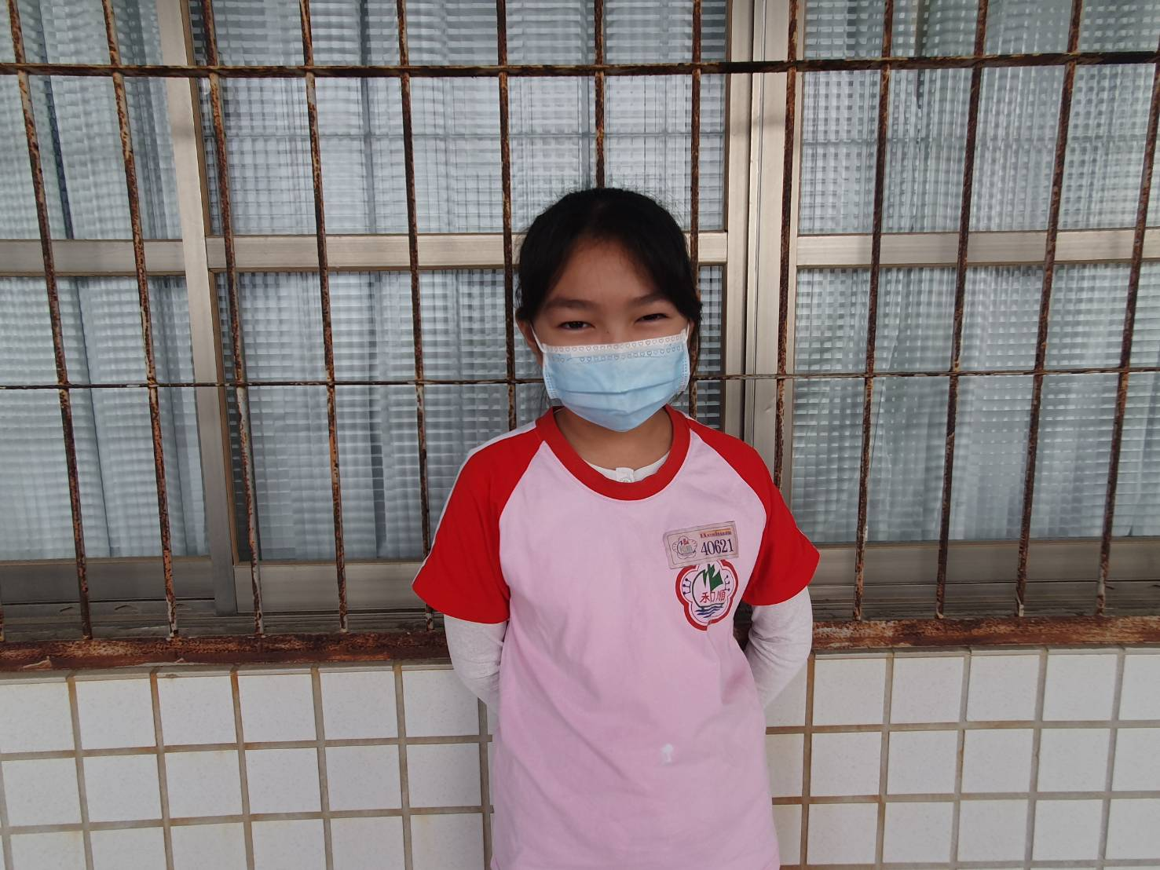
黃希恩
黃希恩
星座：巨蟹
生肖：馬
生日：6月24日
最喜歡的運動：游泳
最喜歡的科目：社會
興趣：看電影

Slide 4
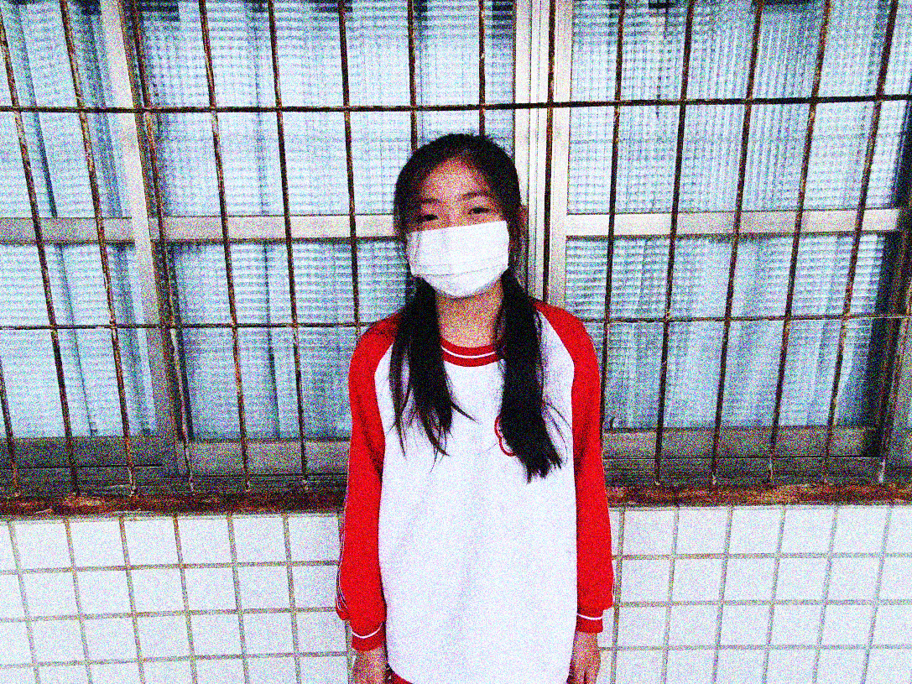
林語潔
此相片 (作者: 未知的作者) 已透過 CC BY-ND 授權
王婕伃
988
星座：天蠍
生日：102年11月8號
最喜歡的運動：羽

Slide 5
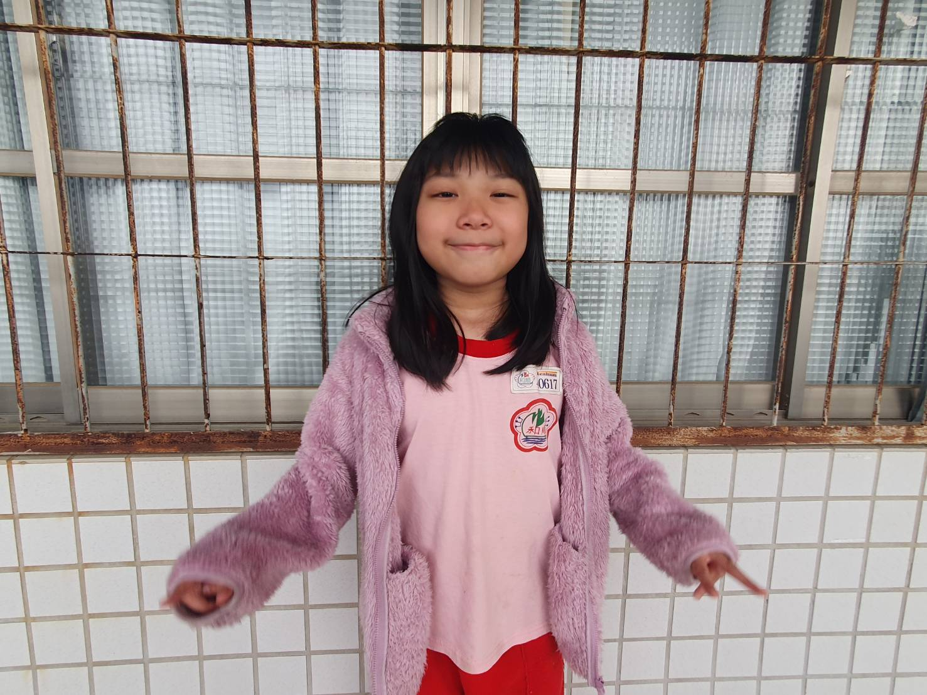
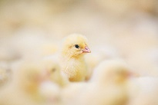
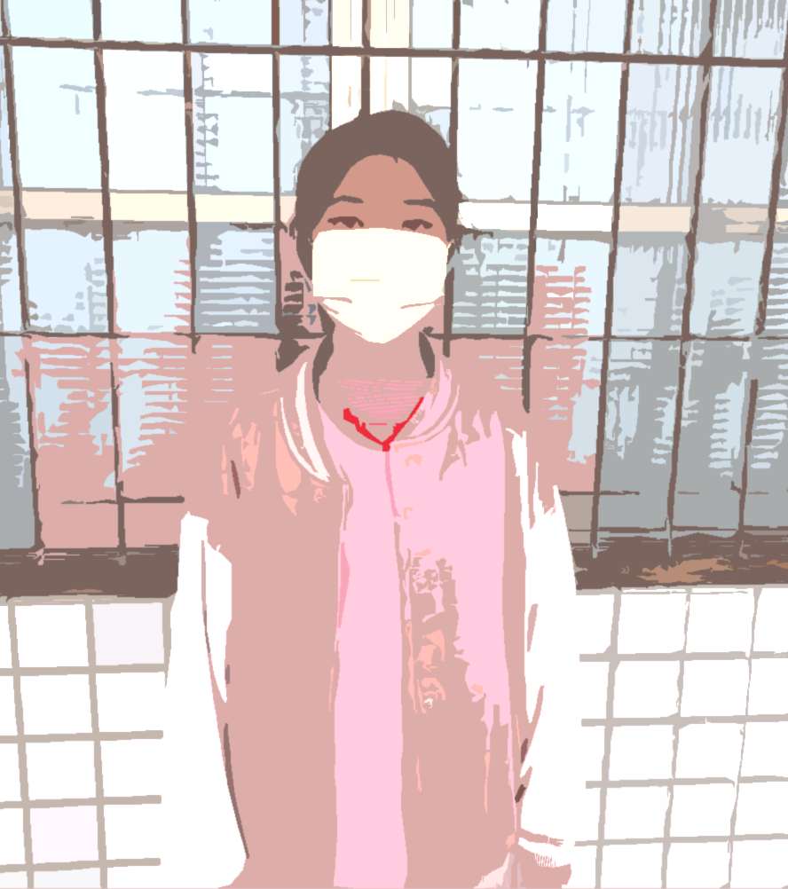
17
此相片 (作者: 未知的作者) 已透過 CC BY-ND 授權
王婕伃
生肖：
星座：
生日：103年11月8號
最喜歡的運動：

Slide 6
王婕伃
此相片 (作者: 未知的作者) 已透過 CC BY-ND 授權
王婕伃
生肖：蛇
星座：天蠍
生日：102年11月8號
最喜歡的運動：羽

Slide 7
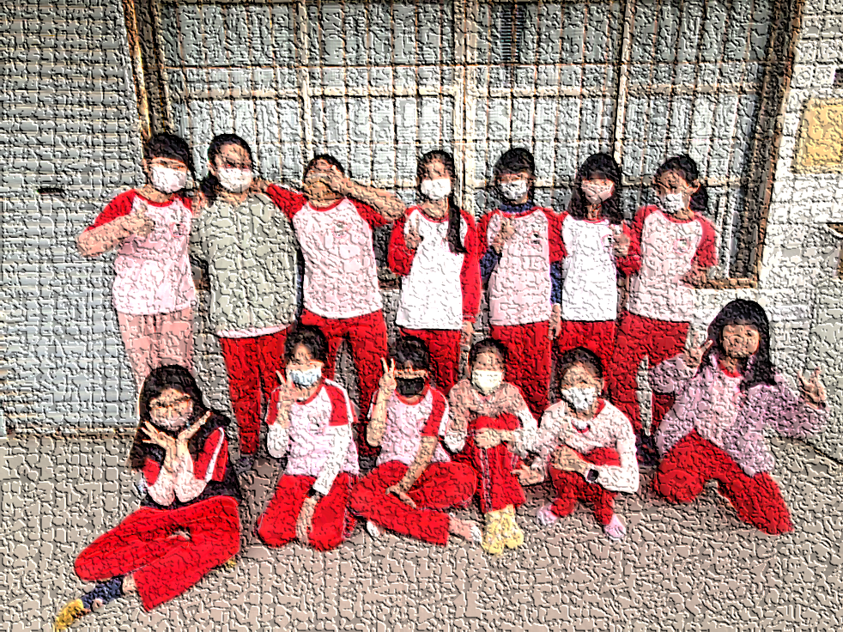
我的簡報
謝 謝大家

Slide 9
標題及含清單的內容版面配置
在此新增您的第一個項目符號
在此新增您的第二個項目符號
在此新增您的第三個項目符號

Slide 12
含表格的兩項內容版面配置
第一個項目符號
第二個項目符號
第三個項目符號
類別 | 群組 1 | 群組 2
類別 1 | 82 | 95
類別 2 | 76 | 88
類別 3 | 84 | 90

Slide 13
含 SmartArt 的兩項內容版面配置
在此新增您的第一個項目符號
在此新增您的第二個項目符號
在此新增您的第三個項目符號
群組 1
群組 2
群組 3
群組 4
群組 5
群組 6

Slide 14
含標題的圖片版面配置
標題

Slide 15
新增投影片標題 - 1

Slide 16
新增投影片標題 - 2

Slide 17
新增投影片標題 - 3

Slide 18
新增投影片標題 - 4

Slide 19
新增投影片標題 - 5

Slide 20
新增投影片標題 - 6

Slide 22
新增投影片標題 - 7

